Slide 1
Результаты профессиональной педагогической деятельности Новоселовой Светланы Владимировны, воспитателя МБДОУ Детский сад комбинированного вида № 23 «Солнышко» г. Зеленогорск

Slide 2
Цель моей педагогической деятельности: реализация ООП ДО МБДОУ д/с № 23.
Для достижения цели я решаю ряд задач:
создать условия для освоения детьми с ОВЗ ООП, разносторонне развивать с учетом особых образовательных потребностей.
создать и обогащать предметно-развивающую среду в группе для развития познавательной и творческой деятельности дошкольников учитывая возрастные особенности, индивидуальные способности и запросы воспитанников.
повышать уровень развития детей, их социальных, нравственных, эстетических, интеллектуальных, физических качеств, инициативности, самостоятельности и ответственности, формировать предпосылки учебной деятельности.
создать условия для сохранения и укрепления физического и психического здоровья детей и их эмоционального благополучия.
обеспечить психолого-педагогическую поддержку семьей и повысить компетентность родителей (законных представителей) в вопросах развития и образования, охраны и укрепления здоровья детей.

Slide 3
Формы образовательной деятельности
образовательные события,
экспериментирование и исследование,
проектная деятельность,
ситуации (игровые ситуации, проблемные ситуации, ситуативный разговор),
социальные акции.
При организации образовательного процесса руководствуюсь следующими принципами:
эмоционального благополучия;
содействия, сотрудничества и участия;
обогащения развития через поддержку детской инициативы и интересов;
поддержке игры во всех ее видах и формах;
поддержки любознательности и исследовательской активности;
признания права на ошибку;
обучения на примере поведения взрослого;
вариативности форм и гибкости планирования;
преемственности с начальным общим образованием.

Slide 4
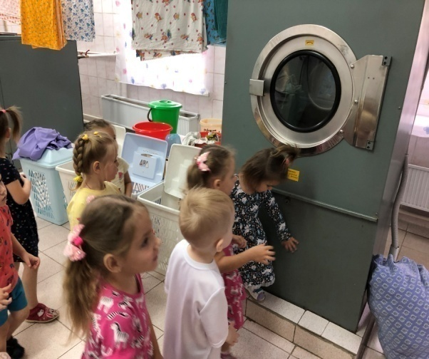
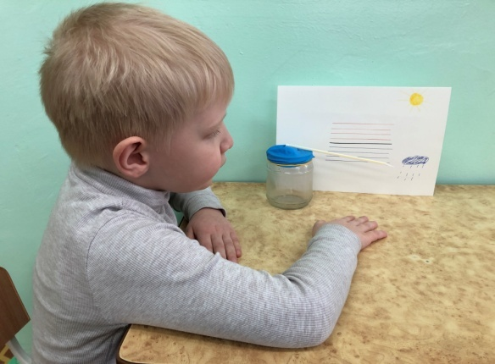
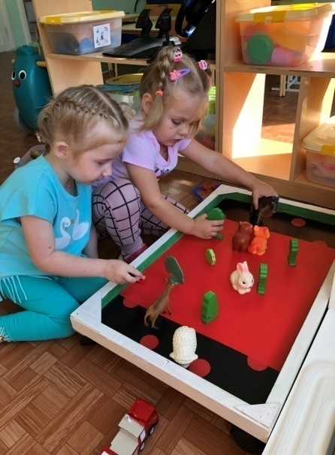
В работе применяю современные образовательные технологии:
образовательные события,
здоровьесберегающие,
игровые,
ИКТ,
проектной деятельности,
исследовательской деятельности,
Технологии эффективной
социализации Н.П. Гришаевой.
«План-дело-анализ» Л.В. Свирской;
«Утренний круг»;
Метод трёх вопросов

Slide 5
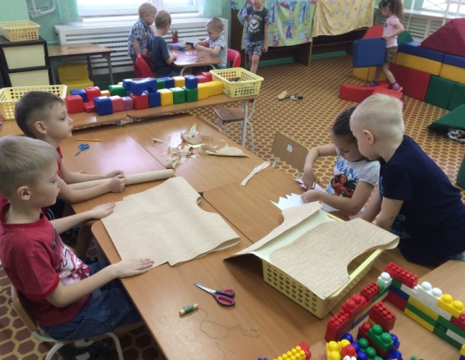
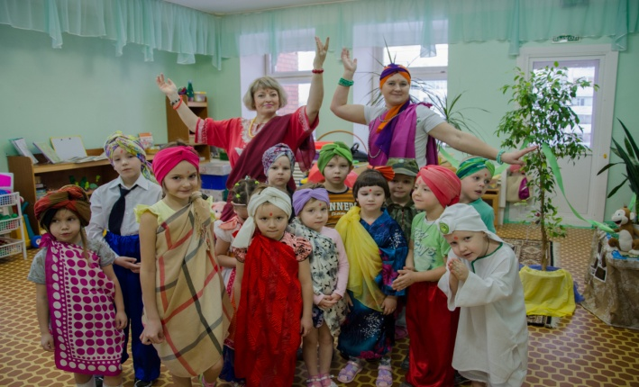
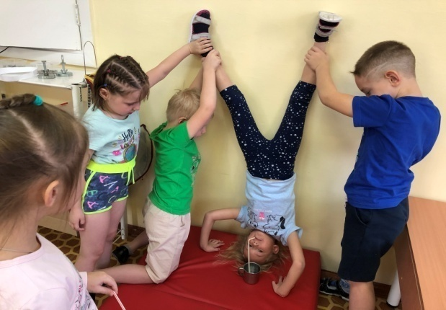
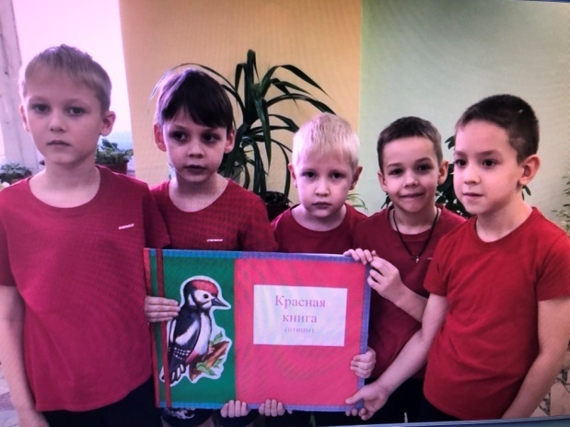

Slide 6
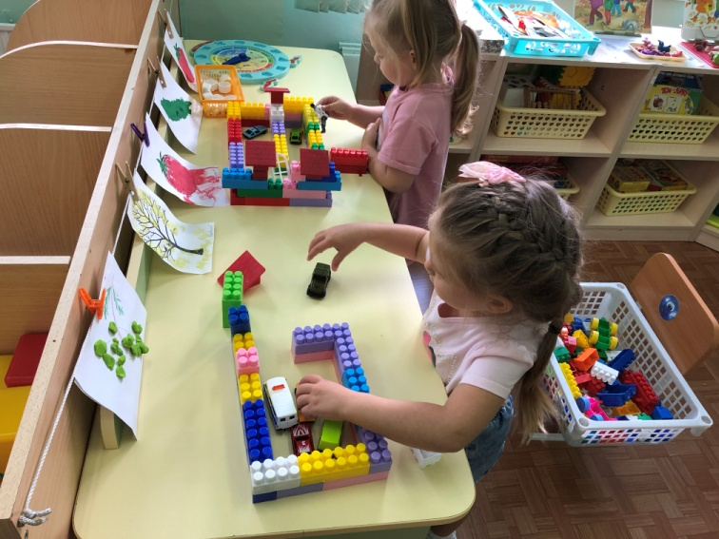
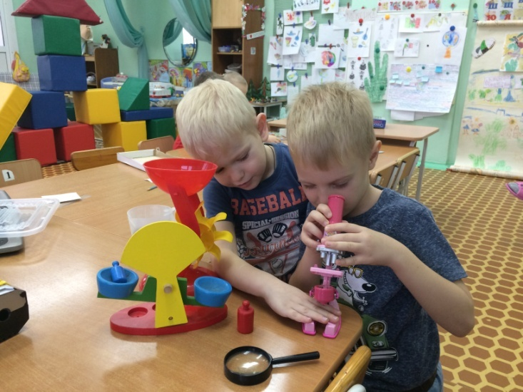
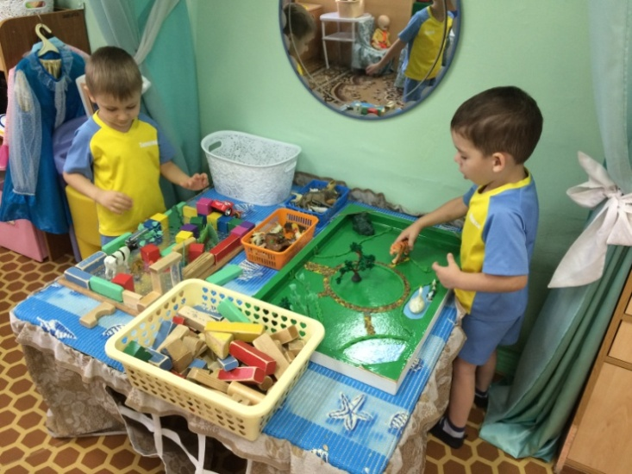
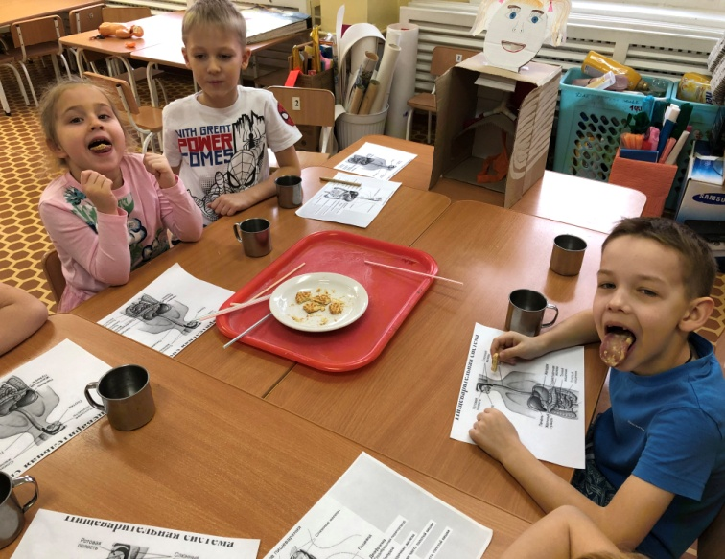
Развивающая предметно-пространственная среда

Slide 7
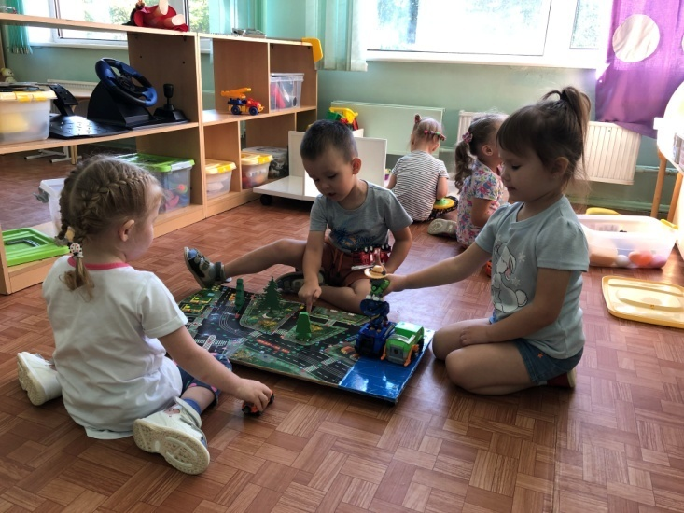
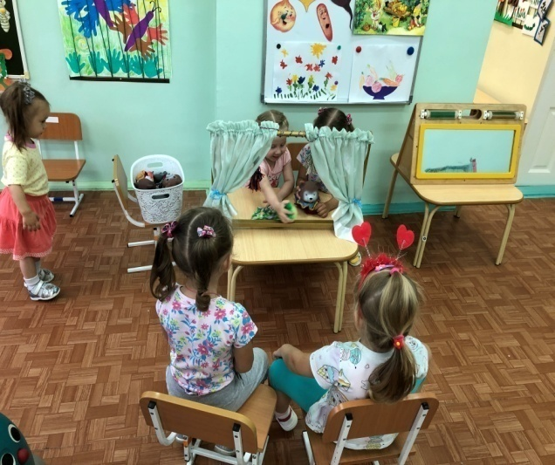
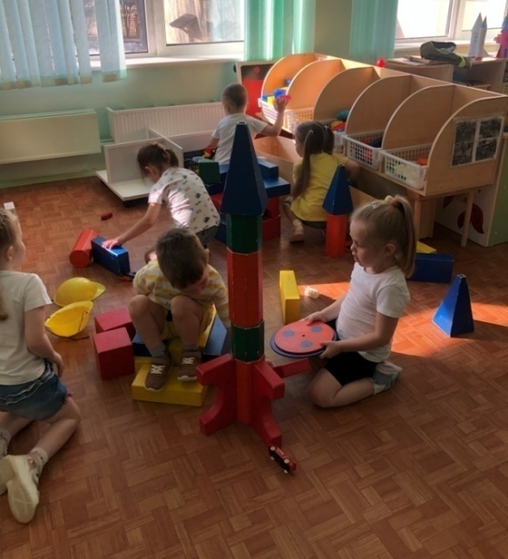
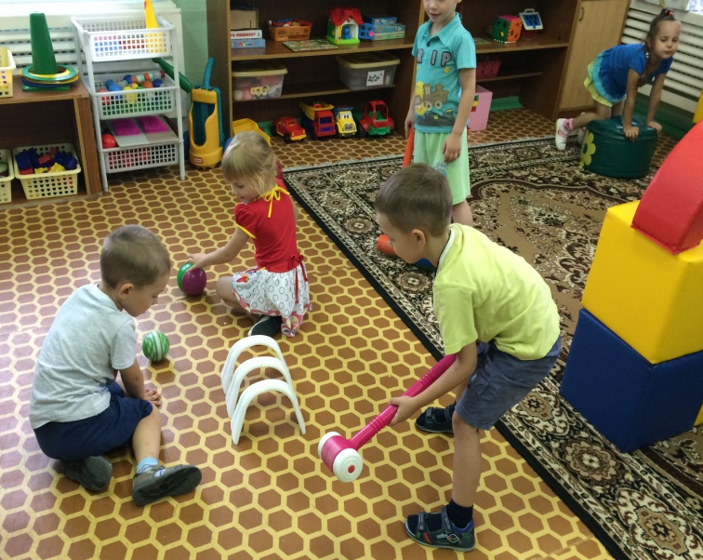
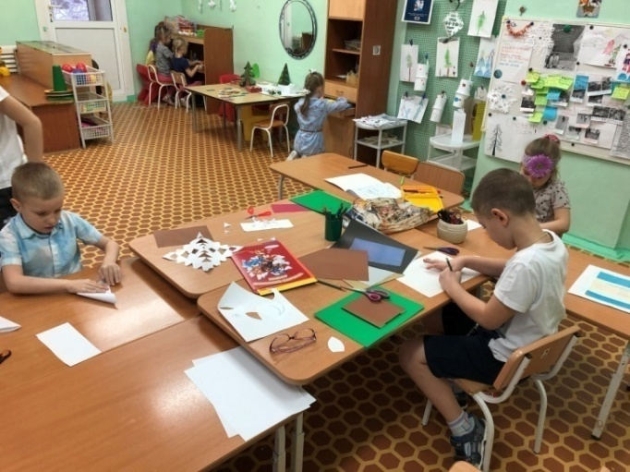
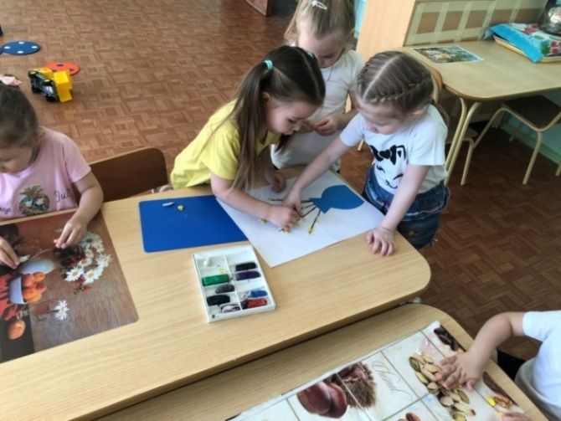

Slide 8
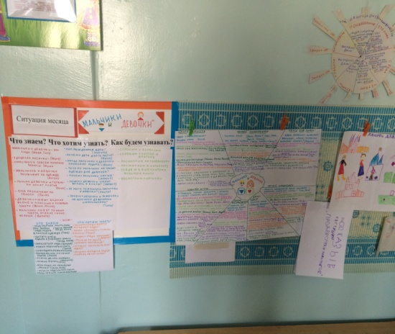
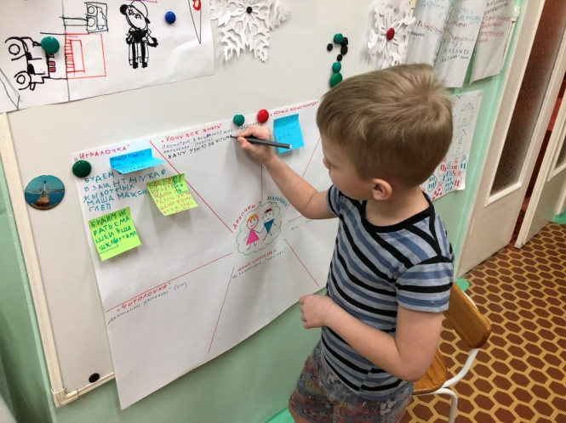
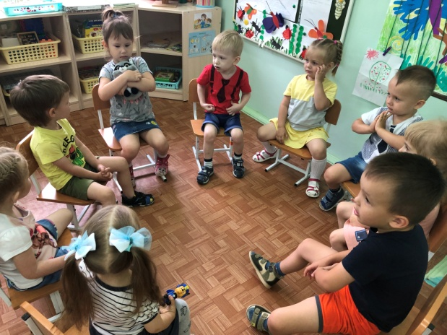
Для поддержания детской инициативы и самостоятельности использую:
опыты и экспериментирование;
самостоятельную творческую деятельность;
проектную деятельность;
«Утренний круг», (технология)
« Метод трёх вопросов», (технология)
«План-дело-анализ» Л.В. Свирской; (технология)
«Ситуации месяца» (Н.П. Гришаева).

Slide 9
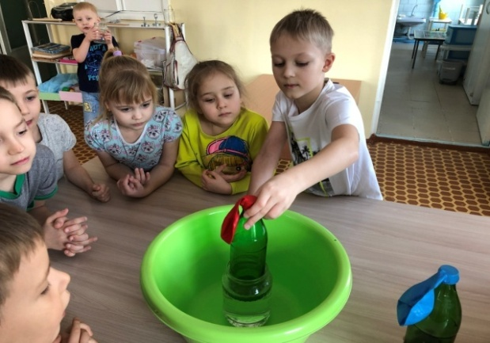
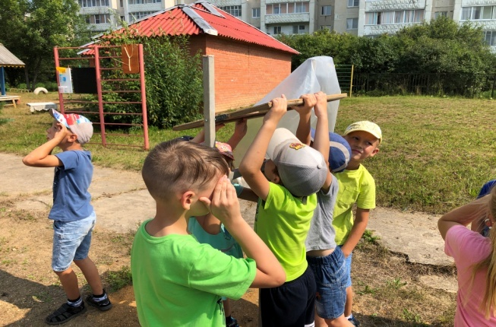
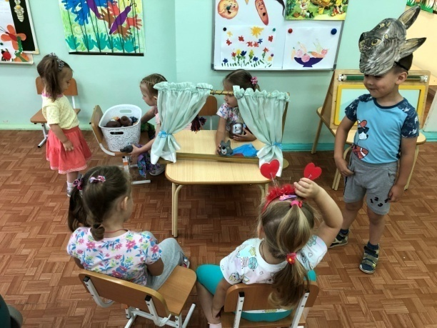
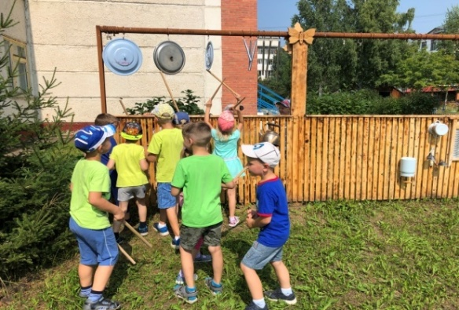
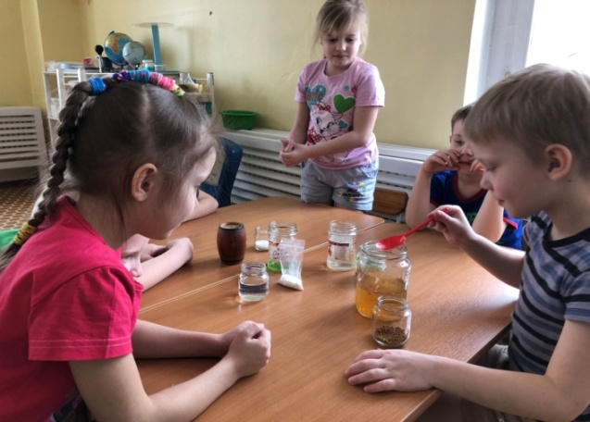
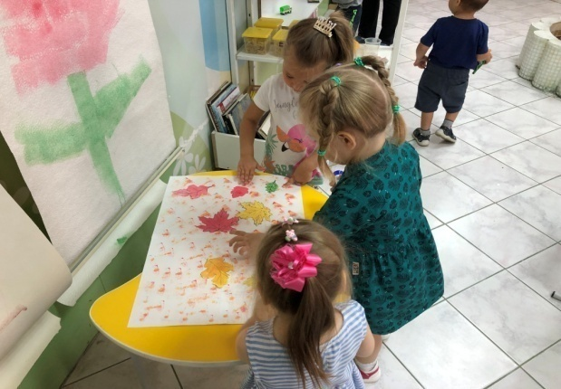
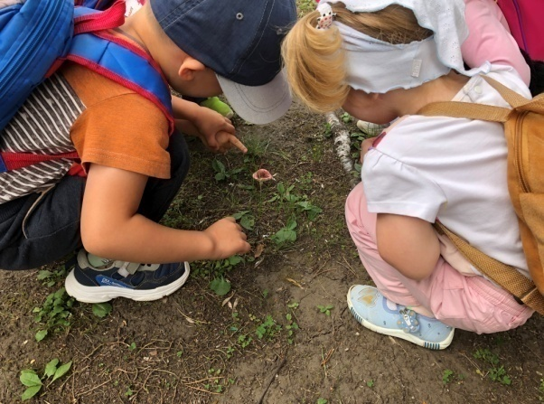

Slide 10
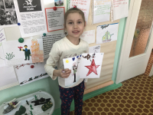
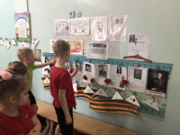
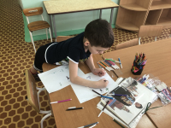
Совместно с детьми реализовали проекты
«Бессмертный полк»
«Какие бывают блины»
«Почему Божья коровка так называется»
«Я и ЗОЖ»
«На кого я похож»

Slide 11
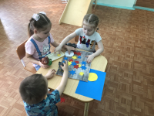
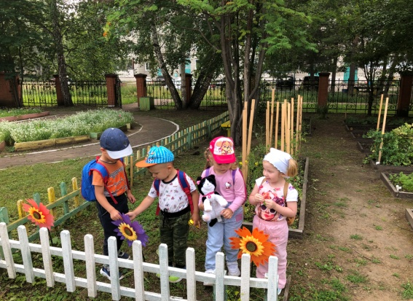
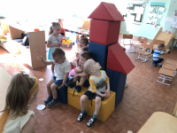
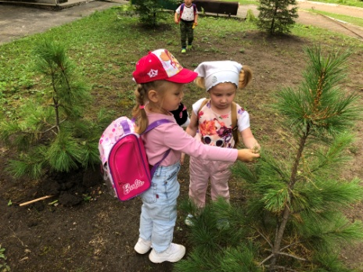
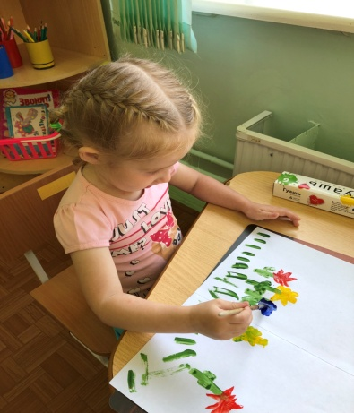
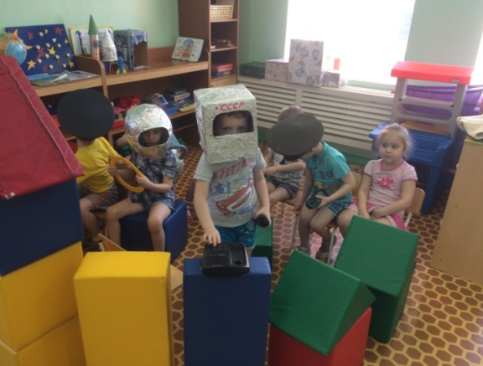
«Что растет на нашем участке»
«Непоседы в космосе»

Slide 12
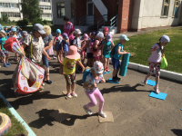
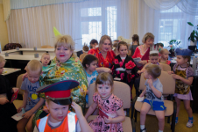
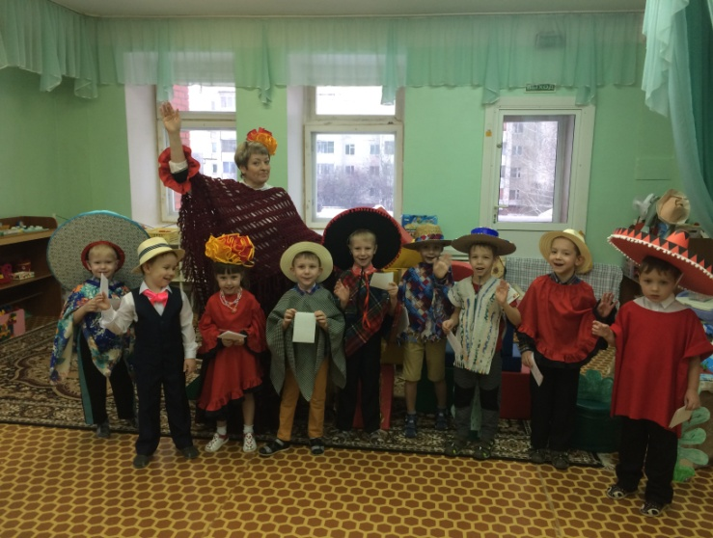
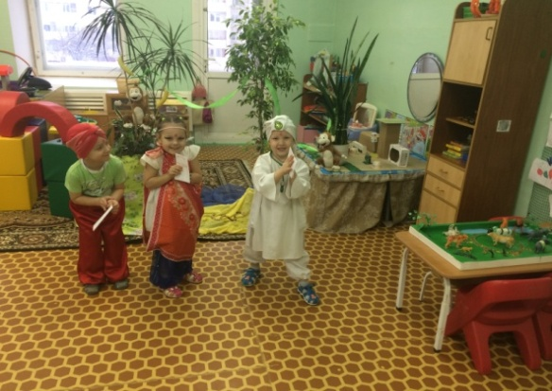
Игровые технологии:
«Большая игра»

Slide 13
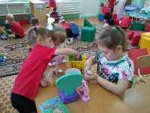
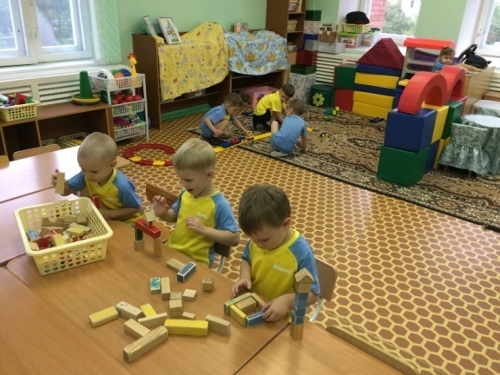
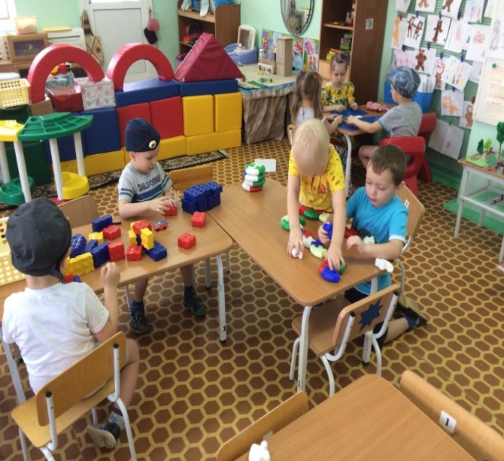
«Открытые двери»
«День свободной игры» («День без игрушек»)

Slide 14
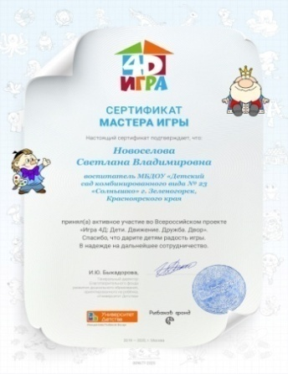
Проект «Игра 4Д»
2018г -2022г. - участник Проекта «Игра 4D». Организован «Университетом Детства» «Рыбаков Фонда». На протяжении периода была награждена сертификатами: «Участник игры»,
«Мастер игры»
2018г. - организатор Всероссийского Фестиваль Игра 4D.
в г. Зеленогорске. Получила сертификат «Организатора игры».
2019г. - организатор Фестиваля дворовой игры "Выходи играть" в рамках празднования 60 летнего юбилея системы образования г. Зеленогорска для дошкольников детских садов города.

Slide 15
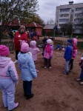
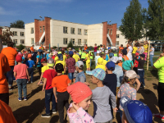
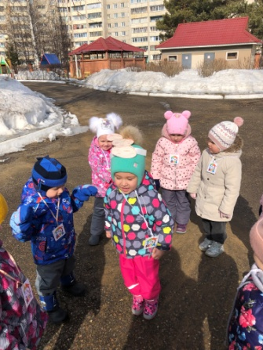
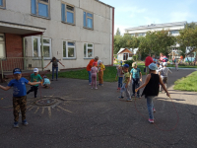
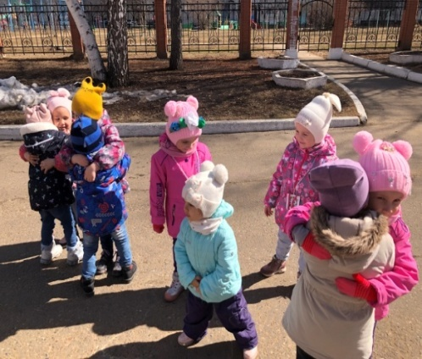

Slide 16
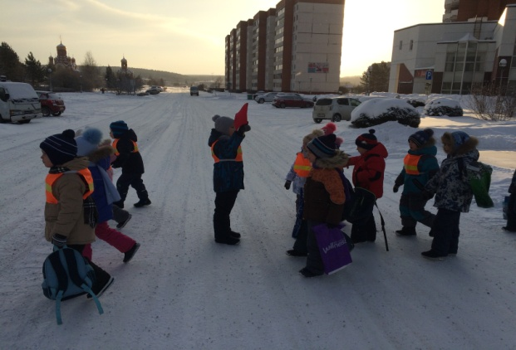
Профилактика ДДТТ

Slide 17
Родители- активные участники образовательного процесса.

Slide 18
Сохранение и укрепление здоровья воспитанников.
обучение детей элементарным правилам здорового образа жизни;
соблюдение режима двигательной активности воспитанников в течение дня;
использование приёмов релаксации в режиме дня;
взаимодействие с семьей по профилактике и укреплению здоровья детей.
Результат:
у воспитанников имеется стойкая динамика снижения простудных заболеваний;
сформирован высокий интерес к занятиям физической культурой (многие занимались и занимаются в городских спортивных секциях),
усвоены основные культурно–гигиенические навыки,
сформировано представление о здоровом образе жизни.

Slide 19
Результаты деятельности к завершению дошкольного образования:
ребенок владеет основными культурными способами деятельности;
положительно относится к окружающему миру;
проявляет инициативу и самостоятельность;
проявляет любознательность;
обладает воображением;
достаточно хорошо владеет устной речью;
способен к волевым усилиям;
может следовать социальным нормам поведения и правилам.

Slide 20
Уровень профессиональной компетенции позволяет мне обобщать и распространять педагогический опыт и мастерство, участвовать в конкурсах и методических мероприятиях различного уровня.
2018г. – участие в VI Всероссийском конкурсе «Воспитатели России», в номинации: «Лучший воспитатель образовательной организации». Диплом за 2 место в муниципальном этапе.
2018г. – участие в краевом конкурсе «Мир понарошку» (создание условий для игровой деятельности в группах д/с).
2019г. – участие в летней школе «Итоги экспериментальной апробации и перспективы работы сетевых площадок, реализующих ООП Вдохновение».
2019г. - победитель регионального этапа Всероссийского конкурса «Лучший педагог по обучению основам безопасного поведения на дорогах»
2019-2020 уч. г. - педагог-консультант Городской базовой площадки «Совершенствование профессиональной компетентности младших воспитателей в условиях реализации ФГОС ДО».
2019-2020 уч. г. - педагог-консультант Службы психолого-педагогической и консультативной помощи родителям (законным представителям) с детьми в возрасте от 0 до 3 лет.
2020, 21гг. участие в Международном конкурсе им. Л.С. Выготского.

Slide 21
2020-2021 уч.г.– педагог-консультант Городской базовой площадки «Организация педагогических наблюдений в ДОО».
2020 – 2021 уч.г. вела работу по апробации и внедрению модуля по познавательно-исследовательской деятельности. По результатам работы описан практический материал. Материал представлен в методическую службу специалистам УО г. Зеленогорска для создания сборника по ПИД.
2021г. - участие в VIII Всероссийском конкурсе «Воспитатели России», в номинации «Верность профессии».
2021г. - участник Международного образовательного марафона «Математика без тетрадки».
2021г . – участник конкурс дистанционных педагогов #ШколаРосатомаЭтоМы
ЦПИ по теме: «Индивидуализация образовательного процесса через призму ведения педагогических наблюдений». Провела онлайн-событие : «От наблюдений к действиям. Разработка плана педагогических действий на основе наблюдений. Знакомство с микропрограммами».
2022г. - участие в проекте «Инновационные практики с "Вдохновением"». Представила описание обобщенного педагогического опыта в секции: «Организация развивающей предметно-пространственной среды в ДОО соответствии с ООП ДО ״Вдохновение», для дальнейшей публикации в сборнике.

Slide 22
В работе использую сетевое взаимодействие :
делюсь опытом работы на странице российской социальной сети интернет ВКонтакте, в группах: ДОУ д/с № 23, «Безопасность детей на дорогах ЗАТО г.Зеленогорск»; родительской группе в приложение Viber
2018 г . - на сайте Всероссийского СМИ «Образовательный портал «Академия Интеллектуального развития» публикация из опыта работы: Образовательная практика: «День свободной игры» .
2020 г. На сайте «Пространство Вдохновения», в разделе «Ярмарка идей» опыт работы : «Поддержка и популяризация культуры детской игры» идр.
2020-2021г. – участник международного педагогического кафе «Финград»
с 2015 г. веду личный педагогический сайт в сети интернет.
Адрес моего сайта : https://novloselova_s_v.a2b2.ru
Добро пожаловать!

Slide 23
В межаттестационный период была награждена

Slide 24
Повышение квалификации
2019г. Обучение по курсу ПК "Развитие профессиональной компетентности воспитателя ДОО в соответствии с профстандартом" в отделении дополнительного профессионального образования ООО ЦНОИ, г. Санкт-Петербург, удостоверение рег/номер 78/24-146, 72часа.
2020-2021г. Обучение по программе АНО ДПО «Национальный институт качества образования» для инновационных площадок, работающих по теме «Развитие качества дошкольного образования с использованием инструментария МКДО на образовательной платформе "Вдохновение"».
2021г. Обучение в ЦПИ по теме: «Кейс-технология как инструмент развития игрового опыта детей,обеспечивающий успешное социальное-коммуникативное развитие дошкольников» в рамках конкурса дистанционных педагогов «Школа Росатома – это мы!» г. Саров.
2021г. Повышение квалификации в ООО "Центр инновационного образования и воспитания". На портале «Единый урок» прошла обучение по программам: "Обеспечение санитарно-эпидемиологических требований к образовательным организациям согласно СП 2.4. 3648-20"; "Профилактика гриппа и сотрых респираторных вирусных инфекций, в том числе новой коронавирусной инфекции (COVID-19)"; "Навыки оказания певой помощи в образовательных организайиях". (36ч+36ч)
2022 г. Обучение по курсу ПК "Образование детей с ограниченными возможностями здоровья в условиях реализации ФГОС (инклюзивное образование)" в отделении дополнительного профессионального образования ООО ЦНОИ, г. Санкт-Петербург, удостоверение рег/номер 78/78-1879, 72часа.

Slide 25
Желаю всем вдохновения, оптимизма, творческих успехов, веры в счастливое будущее!
Спасибо за внимание!

